Slide 1
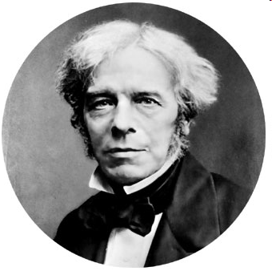
Dòng điện gây ra từ trường vậy từ trường có gây ra dòng điện không?
DÒNG ĐIỆN
TỪ TRƯỜNG
?
Michael Faraday (22/9/1791 – 25/8/1867)
Notes:
Cau hoi dua ra nam nao?

Slide 2
CHƯƠNG V. CẢM ỨNG ĐIỆN TỪ
* Hiện tượng cảm ứng điện từ.
* Định luật Len-xơ về chiều của dòng điện cảm ứng.
* Suất điện động cảm ứng.
* Hiện tượng tự cảm. Suất điện động tự cảm.

Slide 3
BÀI 23
TỪ THÔNG. CẢM ỨNG ĐIỆN TỪ
I. TỪ THÔNG
II. HIỆN TƯỢNG CẢM ỨNG ĐIỆN TỪ
III. ĐỊNH LUẬT LEN-XƠ VỀ CHIỀU DÒNG ĐIỆN CẢM ỨNG
IV. DÒNG ĐIỆN FU-CÔ

Slide 4
BÀI 23: TỪ THÔNG. CẢM ỨNG ĐIỆN TỪ
I. TỪ THÔNG
1. Định nghĩa
n
- Xét 1 khung dây dẫn (C) phẳng kín, có diện tích bề mặt là S, đặt trong vùng không gian có từ trường đều .
B
(C)
- Gọi là vectơ pháp tuyến dương của khung dây ( vuông góc với mặt S).
- Gọi

Slide 5
BÀI 23: TỪ THÔNG. CẢM ỨNG ĐIỆN TỪ
I. TỪ THÔNG
n
1. Định nghĩa
B
(C)
Số đường sức từ xuyên qua một mạch kín (C) gọi là từ thông:
Φ = B.S.cosα

Slide 6
BÀI 23: TỪ THÔNG. CẢM ỨNG ĐIỆN TỪ
I. TỪ THÔNG
Nếu α nhọn thì cosα > 0 ⇒ Φ > 0
Nếu α tù thì
cosα < 0 ⇒ Φ < 0
n
B
B
(C)
(C)
n

Slide 7
BÀI 23: TỪ THÔNG. CẢM ỨNG ĐIỆN TỪ
I. TỪ THÔNG
1. Định nghĩa
Đặc biệt:
Nếu α = 0
⇒ cosα = 1 ⇒ Φ = B.S
Nếu α = π/2
⇒ cosα = 0 ⇒ Φ = 0
(C)
(C)

Slide 8
BÀI 23: TỪ THÔNG. CẢM ỨNG ĐIỆN TỪ
I. TỪ THÔNG
1. Định nghĩa
→ Từ thông là một đại lượng đại số
Vậy từ thông qua N vòng dây thì sao?
→ Φ = N.B.S.cosα
2. Đơn vị của từ thông
Đơn vị của từ thông là vêbe, kí hiệu (Wb).
Nếu [S]=m²; [B]=T (Tesla);
Thì 1Wb = 1 m².1 T

Slide 9

Từ thông thay đổi khi nào?
→ Từ thông qua khung dây sẽ thay đổi khi:…….

Slide 10
* CÁC CÁCH LÀM BIẾN ĐỔI TỪ THÔNG
Có thể thay đổi từ thông bằng cách nào?
+ Chỉ thay đổi B + Chỉ thay đổi S
+ Chỉ thay đổi + Thay đổi B,S,
1 cách hợp lí

Slide 11
BÀI 23: TỪ THÔNG. CẢM ỨNG ĐIỆN TỪ
I. TỪ THÔNG
II. HIỆN TƯỢNG CẢM ỨNG ĐIỆN TỪ
1. Thí nghiệm:

Slide 12


Dụng cụ thí nghiệm
Nam châm
Ống dây
N
S
mA kế
2
0
2
4
4
9
mA
6
0:6 mA
= 1 ┴

Slide 13
a) Thí nghiệm 1
N
S
Nam châm chuyển động lại gần ống dây
I
I
2
0
2
4
4
9
mA
6
0:6 mA
= 1 ┴
Số đường sức từ qua ống dây

Slide 14
b) Thí nghiệm 2
N
S
Nam châm dịch ra xa ống dây
I
I
2
0
2
4
4
9
mA
6
0:6 mA
= 1 ┴
Số đường sức từ qua ống dây

Slide 15
Em có nhận xét gì về số đường sức từ xuyên qua ống dây khi đưa nam châm lại gần hoặc ra xa ống dây?
Khi đưa nam châm lại gần ống dây thì số đường sức từ tăng, khi đưa nam châm ra xa ống dây thì số đường sức từ giảm

Slide 16
Kết luận: Đưa nam châm lại gần hoặc ra xa ống dây:
số đường sức từ qua ống dây tăng hoặc giảm
→ Φ qua ống dây tăng hoặc giảm
→ I ≠ 0

Slide 17
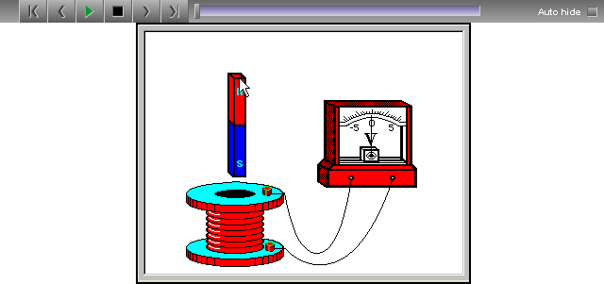
c) Thí nghiệm 3

Slide 18
c)Thí nghiệm 3
0
0
+
+
+
+
+
+
+
+
+
+
+
+
+
+
+
+
+
+
+
+
+
+
+
+
+
+
+
+
+
+
+
+
+
+
+
+
+
+
+
+
+
+
+
+
+
+
+
+
+
+
+
+
+
+
+
+
+
+
+
+
B
+
+
+
+
+
+
+
+
+
+
+
+
Quay vòng dây xung quanh một trục song song với mặt phẳng chứa vòng dây
bóp méo vòng dây

Slide 19
Kết luận: Khi cho nam châm đứng yên và mạch (C) dịch chuyển lại gần hoặc ra xa nam châm hay khi quay vòng dây quanh trục song song với mặt phẳng chứa vòng dây hoặc bóp méo vòng dây thì số đường sức từ qua vòng dây thay đổi
→ Φ qua vòng dây thay đổi trong mạch xuất hiện dòng điện

Slide 20
d)Thí nghiệm 4
Nam châm điện
Ống dây
mA kế
4
6
8
4
6
8
2
V
10
2
V
10
2
0
2
0
12
0
12
Biến trở
6
0:12 V
4
4
4
8
4
6
8
mA
9
6
0
10
POWER
10
0
0:6 mA
DC
AC
-
+
-
+
= 1 ┴
Tr­êng ®¹i häc s­ ph¹m th¸I nguyªn
Khoa vËt lÝ

Slide 21

4
6
8
4
6
8
0
2
V
10
2
V
10
2
2
0
12
0
12
4
4
6
0:12 V
mA
4
8
4
6
8
9
6
0
10
0:6 mA
POWER
10
0
DC
AC
= 1 ┴
-
+
-
+
Thí nghiệm đóng, ngắt mạch điện

Slide 22
4
6
8
4
6
8
2
V
10
2
V
10
2
0
2
0
12
0
12
4
4
6
0:12 V
4
8
4
6
8
mA
6
9
0
10
POWER
10
0
0:6 mA
DC
AC
-
+
-
+
= 1 ┴
Tr­êng ®¹i häc s­ ph¹m th¸I nguyªn
Khoa vËt lÝ

Slide 23
Vậy dòng điện trong ống dây xuất hiện khi nào ?
Do cường độ dòng điện qua nam châm điện thay đổi

Slide 24
Em có nhận xét gì về số đường sức từ xuyên qua ống dây khi đóng hoặc mở khoá K ở nam châm điện hay khi di chuyển con chạy?
Khi đóng , ngắt khoá K hay khi di chuyển con chạy thì số đường sức từ qua ống dây thay đổi trong mạch có dòng điện

Slide 25
BÀI 23: TỪ THÔNG. CẢM ỨNG ĐIỆN TỪ
I. TỪ THÔNG
n
II. HIỆN TƯỢNG CẢM ỨNG ĐIỆN TỪ
B
1. Thí nghiệm:
(C)
2. Kết luận:
Mỗi khi từ thông qua mạch kín biến thiên thì trong mạch xuất hiện dòng điện cảm ứng.
Hiện tượng xuất hiện dòng điện cảm ứng trong mạch gọi là hiện tượng cảm ứng điện từ.
- Hiện tượng cảm ứng điện từ chỉ tồn tại trong khoảng thời gian từ thông qua mạch kín biến thiên.

Slide 26
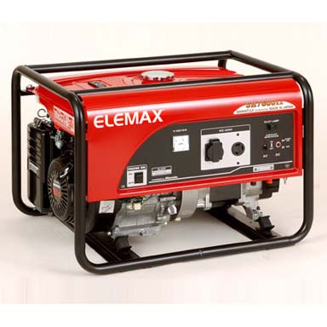
BÀI 23: TỪ THÔNG. CẢM ỨNG ĐIỆN TỪ
I. TỪ THÔNG
II. HIỆN TƯỢNG CẢM ỨNG ĐIỆN TỪ
1. Thí nghiệm:
2. Kết luận:
3. Ứng dụng:
Máy phát điện

Slide 27
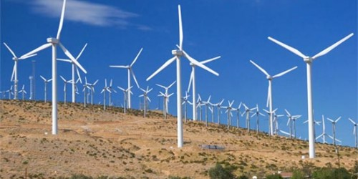
Nhà máy gió điện

Slide 28
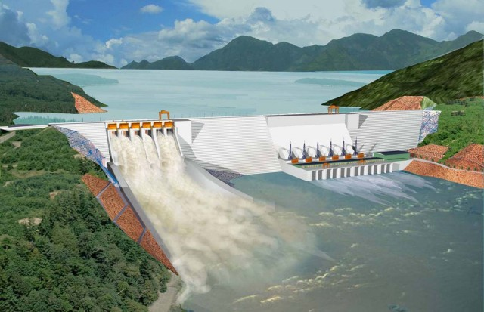
Nhà máy thuỷ điện

Slide 29
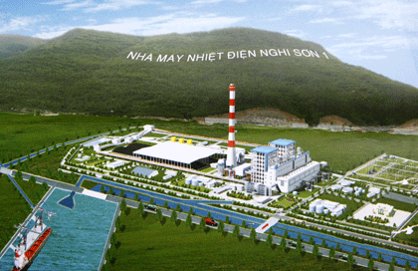
Nhà máy nhiệt điện

Slide 30
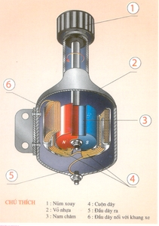
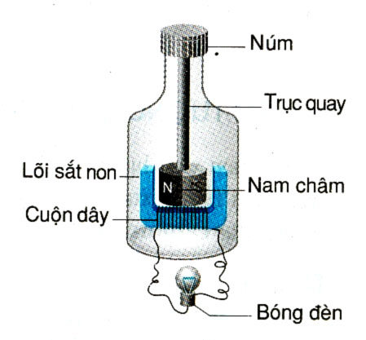
Dinamo xe đạp

Slide 31
ĐỊNH LUẬT LEN-XƠ VỀ CHIỀU DÒNG ĐIỆN CẢM ỨNG
BÀI 23: TỪ THÔNG. CẢM ỨNG ĐIỆN TỪ
I. TỪ THÔNG
II. HIỆN TƯỢNG CẢM ỨNG ĐIỆN TỪ
1. Định luật Len-xơ

Slide 32
Từ trường cảm ứng có tác dụng chống lại chuyển động
-
0
+
-
+
S
N
N
S

Slide 33
Chuyển động
(C)
N
S
i_{c}
Thí nghiệm 1
Từ thông qua (C) tăng: Dòng điện cảm ứng i trong mạch kín (C) có chiều ngược với chiều kim đồng hồ.

Slide 34
Chuyển động
N
S
i_{c}
Thí nghiệm 1
Từ thông qua (C) giảm: Dòng điện cảm ứng i trong mạch kín (C) có chiều trùng với chiều kim đồng hồ.

Slide 35

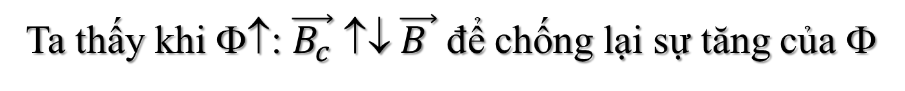
ĐỊNH LUẬT LEN-XƠ VỀ CHIỀU DÒNG ĐIỆN CẢM ỨNG
Kết quả thí nghiệm mô tả trên hình 23.3a, 23.3b:
Ta thấy khi Φ↑: $\vec{B_{c}}$ ↑↓ $\vec{B }$ để chống lại sự tăng của Φ
Ngược lại, khi Φ↓: $\vec{B_{c}}$ ↑↑ $\vec{B }$ để chống lại sự giảm của Φ.
→ Nội dung của định luật Len-xơ về chiều của dòng điện cảm ứng?
1. Định luật Len-xơ
Dòng điện cảm ứng xuất hiện trong mạch kín có chiều sao cho từ trường cảm ứng có tác dụng chống lại sự biến thiên của từ thông ban đầu qua mạch kín.

Slide 36
2. Trường hợp từ thông qua (C) biến thiên do chuyển động cơ học.
Chuyển động
N
S
i_{c}
Thí nghiệm 1
Mặt của (C) đối diện với cực Bắc của nam châm là mặt Bắc, mặt này gây ra lực từ đẩy cực Bắc của nam châm.

Slide 37
Chuyển động
N
S
i_{c}
Thí nghiệm 1
Mặt của (C) đối diện với cực Bắc của nam châm là mặt Nam, mặt này gây ra lực từ hút cực Bắc của nam châm.

Slide 38
ĐỊNH LUẬT LEN-XƠ VỀ CHIỀU DÒNG ĐIỆN CẢM ỨNG
BÀI 23: TỪ THÔNG. CẢM ỨNG ĐIỆN TỪ
1. Định luật Len-xơ
2. Trường hợp từ thông qua (C) biến thiên do chuyển động cơ học.
Phát biểu khác của định luật Len-xơ:
Khi từ thông qua (C) biến thiên do kết quả của một chuyển động nào đó thì từ trường cảm ứng có tác dụng chống lại chuyển động nói trên.

Slide 39
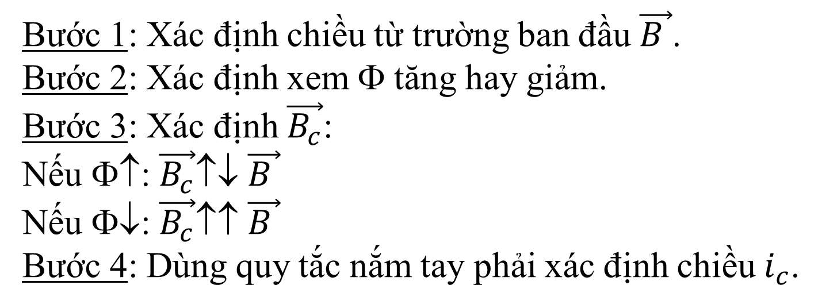
ĐỊNH LUẬT LEN-XƠ VỀ CHIỀU DÒNG ĐIỆN CẢM ỨNG
BÀI 23: TỪ THÔNG. CẢM ỨNG ĐIỆN TỪ
I. TỪ THÔNG
II. HIỆN TƯỢNG CẢM ỨNG ĐIỆN TỪ
1. Định luật Len-xơ
2. Trường hợp từ thông qua (C) biến thiên do chuyển động cơ học.
3. Cách xác định chiều dòng điện cảm ứng
Bước 1: Xác định chiều từ trường ban đầu $\vec{B }$.
Bước 2: Xác định xem Φ tăng hay giảm.
Bước 3: Xác định $\vec{B_{c}}$:
Nếu Φ↑: $\vec{B_{c}}$↑↓ $\vec{B }$
Nếu Φ↓: $\vec{B_{c}}$↑↑ $\vec{B }$
Bước 4: Dùng quy tắc nắm tay phải xác định chiều $i_{c}$.

Slide 40
C3: Cho nam châm SN rơi thẳng đứng chui qua mạch kín (C) cố định (Hình 23.5). Hãy xác định chiều dòng điện cảm ứng xuất hiện trong (C).
S
Chuyển động
N

Slide 41
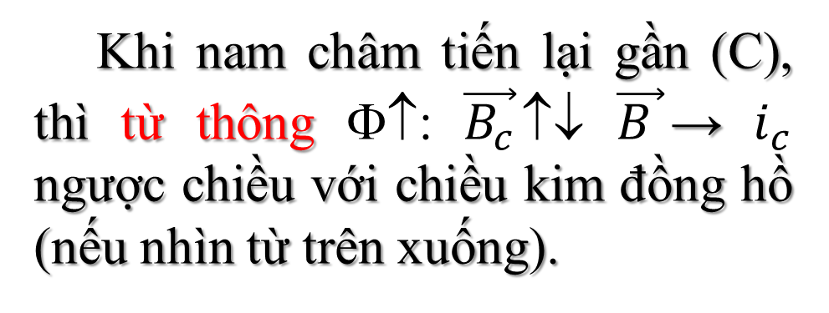
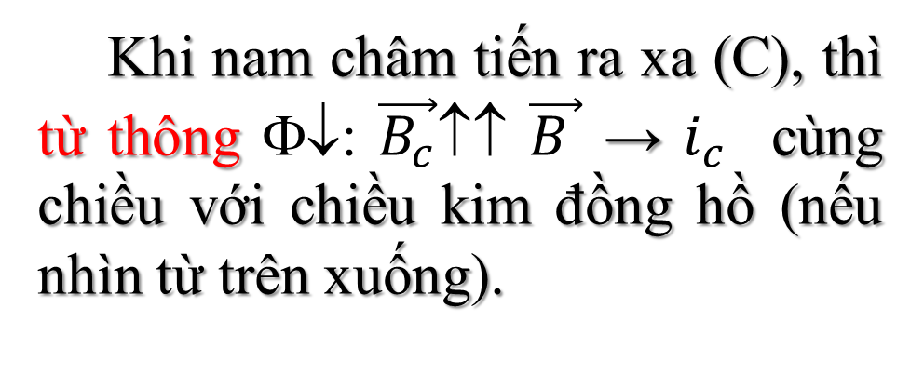
Khi nam châm tiến lại gần (C), thì từ thông Φ↑: $\vec{B_{c}}$↑↓ $\vec{B }$→ $i_{c}$ ngược chiều với chiều kim đồng hồ (nếu nhìn từ trên xuống).
N
S
Khi nam châm tiến ra xa (C), thì từ thông Φ↓: $\vec{B_{c}}$↑↑ $\vec{B }$ → $i_{c}$ cùng chiều với chiều kim đồng hồ (nếu nhìn từ trên xuống).

Slide 42
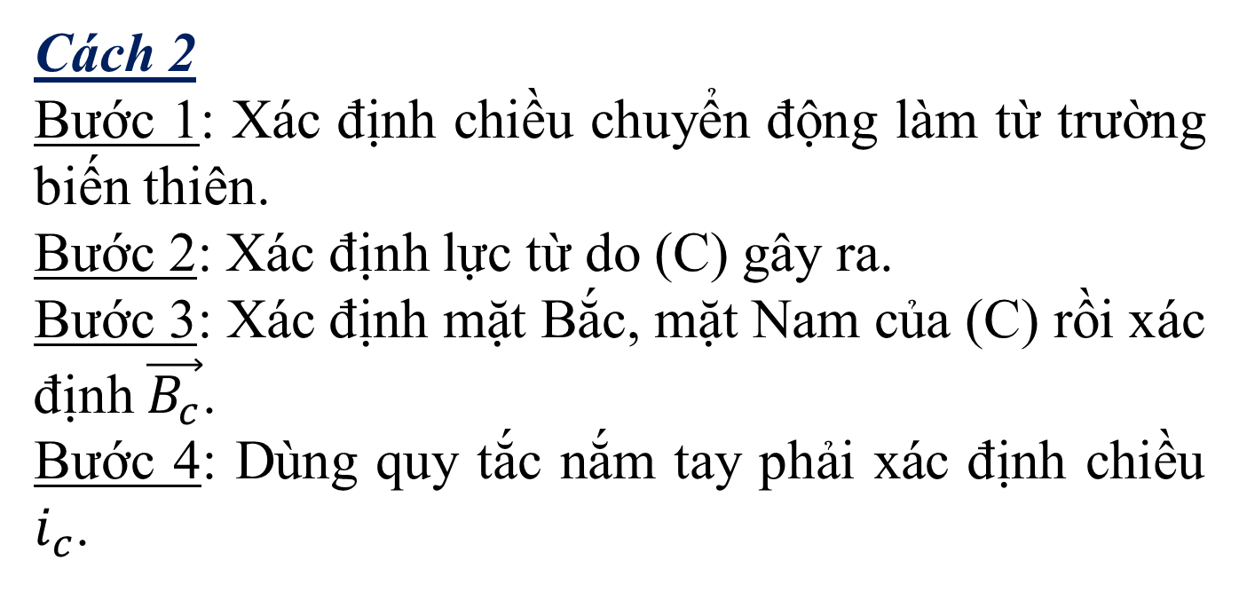
Cách 2
Bước 1: Xác định chiều chuyển động làm từ trường biến thiên.
Bước 2: Xác định lực từ do (C) gây ra.
Bước 3: Xác định mặt Bắc, mặt Nam của (C) rồi xác định $\vec{B_{c}}$.
Bước 4: Dùng quy tắc nắm tay phải xác định chiều $i_{c}$.

Slide 43
IV. DÒNG ĐIỆN FU-CÔ
BÀI 23: TỪ THÔNG. CẢM ỨNG ĐIỆN TỪ
1. Định nghĩa
Dòng điện Fu-cô là dòng điện cảm ứng xuất hiện trong khối kim loại khi khối kim loại đó:
chuyển động trong từ trường đều;
đặt trong từ trường biến thiên.
2. Tính chất và ứng dụng
Dòng điện Fu-cô có những tính chất và ứng dụng nào?

Slide 44
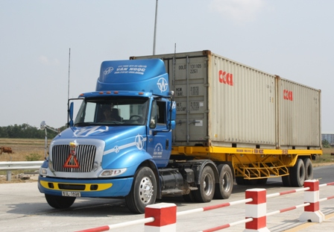
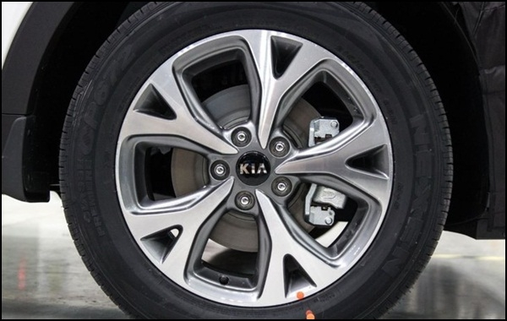
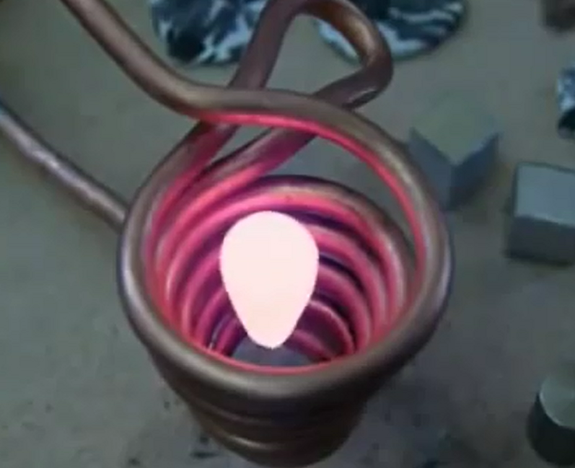
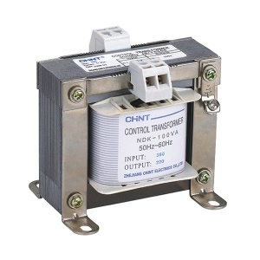
- Gây ra lực hãm điện từ lên mọi khối kim loại chuyển động trong từ trường.
- Gây ra hiệu ứng toả nhiệt Jun – Lenz.
- Ngoài ra còn làm nóng động cơ điện, gây hao phí.
Notes:
Tìm hình ảnh minh hoạ?

Slide 45
Dinamo xe đạp

Slide 46
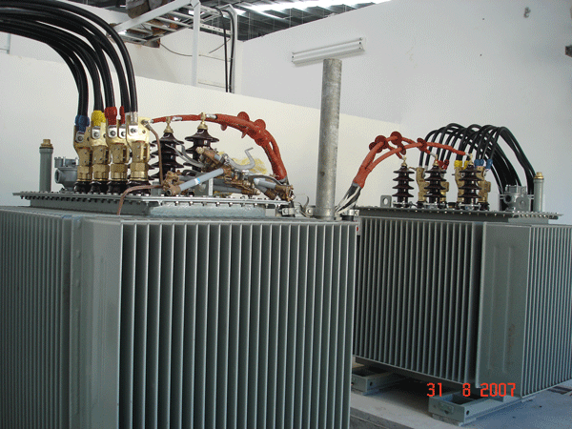
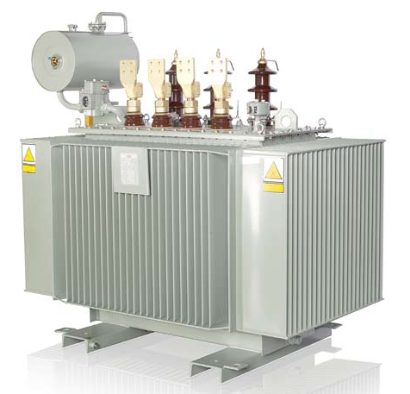
Máy biến thế

Slide 47

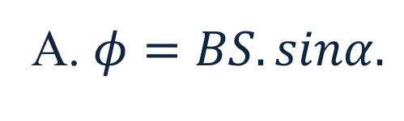
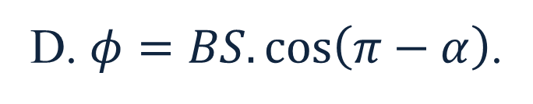
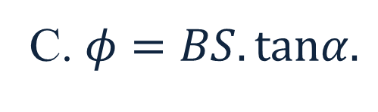
BÀI 23: TỪ THÔNG. CẢM ỨNG ĐIỆN TỪ
CỦNG CỐ
1. Một diện tích (S) đặt trong từ trường đều có cảm ứng từ B, góc giữa vectơ cảm ứng từ và vectơ pháp tuyến của (S) là α. Từ thông qua diện tích (S) được tính theo công thức
A. $φ=BS.sinα.$
B. $φ=BS.cosα.$
C. $φ=BS.tanα.$
D. $φ=BS.cos\left(π−α\right)$.

Slide 48
BÀI 23: TỪ THÔNG. CẢM ỨNG ĐIỆN TỪ
2. Đơn vị của từ thông là
A. Tesla (T).
C. Vêbe (Wb).
B. Ampe (A).
D. Vôn (V).
3. Dòng điện xuất hiện khi có sự biến thiên từ thông qua mạch điện kín gọi là
A. dòng điện trong chất điện phân.
B. dòng điện trong không khí.
C. dòng điện cảm ứng.
D. dòng điện trong chân không.

Slide 49
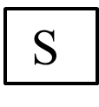


BÀI 23: TỪ THÔNG. CẢM ỨNG ĐIỆN TỪ
Câu 4: Trong những phát biểu sau , phát biểu nào đúng, phát biểu nào sai?
1.Hiện tượng cảm ứng điện từ xuất hiện trong mạch
kín khi nam châm chuyển động trước mạch kín
S
2. Từ thông qua một mặt chỉ phụ thuộc vào độ lớn
của diện tích mà không phụ thuộc vào độ nghiêng
của mặt
3.Hiện tượng cảm ứng điện từ xuất hiện trong mạch
kín khi từ thông qua mạch kín biến thiên theo thời gian
Đ
4.Từ thông là đại lượng có hướng
5.Đơn vị từ thông là T. = Wb

Slide 50
BÀI 23: TỪ THÔNG. CẢM ỨNG ĐIỆN TỪ
Câu 5: Cho véc tơ pháp tuyến n của diện tích S vuông góc với đường cảm ứng từ B. Khi độ lớn cảm ứng từ tăng 2 lần thì từ thông qua S:
A. Tăng 2 lần
B. Giảm 2 lần
C. Tăng 4 lần
D. Bằng 0
B
α
n
S
⇒ Φ = 0

Slide 51
BÀI 23: TỪ THÔNG. CẢM ỨNG ĐIỆN TỪ
Câu 6: Một khung dây hình chữ nhật kích thước
3cm x 4cm, đặt trong từ trường đều có cảm ứng từ B = 5.10⁻⁴ T. Véctơ cảm ứng từ hợp với mặt phẳng khung một góc 30^{o.} Tính từ thông qua khung dây dẫn đó.
A. 3.10⁻⁷ (Wb)
B. 5,2.10⁻⁷ (Wb)
C. 4,2. 10⁻⁷ (Wb)
D. 6.10⁻⁷ (Wb)
B
n
α
S

Slide 52
BÀI 23: TỪ THÔNG. CẢM ỨNG ĐIỆN TỪ
Câu 7: Một khung dây phẳng diện tích S = 5 gồm N = 40 vòng dây, đặt trong từ trường đều có cảm ứng từ B. Khi quay khung dây theo mọi hướng thì từ thông qua khung dây có giá trị cực đại bằng Wb. Cảm ứng từ B có giá trị là:
A. 0,2T
B. 0.3T
C. 0,4T
D. 0,5T

Slide 53
8. Phát biểu nào sau đây là không đúng?
Một khung dây dẫn hình chữ nhật, quay đều trong một từ trường đều quanh một trục đối xứng OO’
A. song song với các đường cảm ứng từ thì trong khung không có dòng điện cảm ứng.
B. song song với các đường cảm ứng từ thì trong khung có xuất hiện dòng điện cảm ứng.
C. vuông góc với các đường cảm ứng từ thì trong khung có xuất hiện dòng điện cảm ứng.
D. hợp với các đường cảm ứng từ một góc nhọn thì trong khung có xuất hiện dòng điện cảm ứng.

Slide 54
9. Mạch kín (C) không biến dạng trong từ trường đều . Hỏi trường hợp nào dưới đây, từ thông qua mạch biến thiên?
A. (C) chuyển động tịnh tiến.
B. (C) chuyển động quay xung quanh một trục cố định vuông góc với mặt phẳng chứa mạch.
C. (C) chuyển động trong một mặt phẳng vuông góc với .
D. (C) quay xung quanh trục cố định nằm trong mặt phẳng chứa mạch và trục này không song song với đường sức từ.

Slide 55
10. Phát biểu nào sau đây là không đúng ?
A. Khi có sự biến đổi từ thông qua mặt giới hạn bởi một mạch điện, thì trong mạch xuất hiện suất điện động cảm ứng. Hiện tượng đó gọi là hiện tượng cảm ứng điện từ.
B. Dòng điện xuất hiện khi có sự biến thiên từ thông qua mạch điện kín gọi là dòng điện cảm ứng.
C. Dòng điện cảm ứng có chiều sao cho từ trường do nó sinh ra luôn ngược chiều với chiều của từ trường sinh ra nó.
D. Dòng điện cảm ứng có chiều sao cho từ trường do nó sinh ra có tác dụng chống lại nguyên nhân sinh ra nó.

Slide 56
11. Xác định chiều của dòng điện cảm ứng trong các thí nghiệm dưới đây:
a. Nam châm chuyển động tịnh tiến (Hình 23.9a).
b. Mạch (C) chuyển động tịnh tiến (Hình 23.9b).
c. Mạch (C) quay (Hình 23.9c).
d. Nam châm quay liên tục (Hình 23.9d).

Slide 57
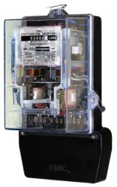
IV. DÒNG ĐIỆN FU-CÔ (FOUCAULT)
Một đầu của kim đồng hồ được gắn vào một đĩa kim loại nhỏ (bằng đồng hoặc nhôm), đĩa kim loại đặt trong từ trường của một nam châm vĩnh cửu. Khi kim quay thì đĩa cũng quay theo.
Công tơ điện

Slide 58
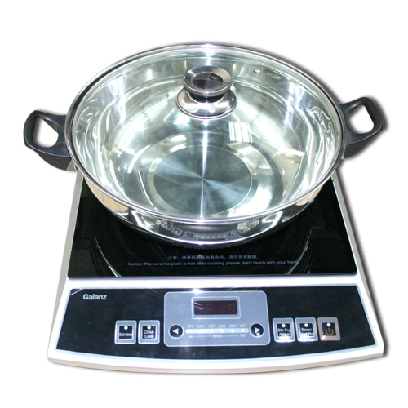
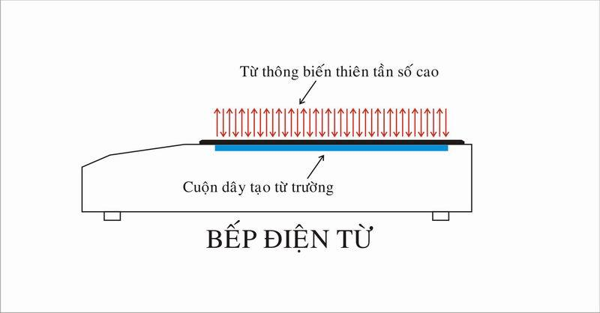
IV. DÒNG ĐIỆN FU-CÔ (FOUCAULT)
Cấu tạo của bếp từ:
Bếp có 1 cuộn dây để tạo ra từ trường biến thiên với tần số cao có thể thay đổi được, ta chỉnh nhiệt độ của bếp bằng cách thay đổi tần số này. Một cách gần đúng có thể coi tất cả từ thông hướng thẳng góc với mặt bếp để xuyên lên đáy nồi như hình bên.
Nguyên tắc hoạt động
Dòng FU-CO này sẽ làm cho vật (đáy nồi) sinh nhiệt tương đối lớn vì ta có thể xem đáy nồi là cuộn dây thứ cấp có điện trở rất nhỏ, các electron di chuyển với tốc độ cao sẽ va đập lẫn nhau nên sinh nhiệt, nhiệt lượng sinh ra nhiều hay ít phụ thuộc vào : Cường độ từ trường, Tần số từ trường và Diện tích mạch từ (đáy nồi).

Slide 59
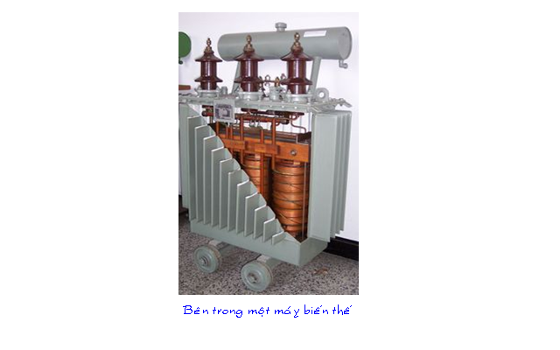
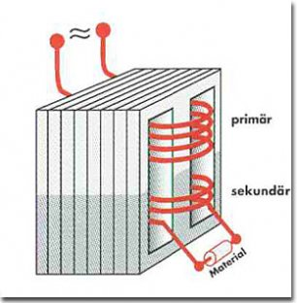
IV. DÒNG ĐIỆN FU-CÔ (FOUCAULT)
Trường hợp dòng Fu –cô có hại: trong những thiết bị điện như động cơ điện, máy biến áp.
Dòng Fu-cô toả nhiệt làm cho thỏi sắt nóng lên có thể làm hỏng máy. Mặt khác dòng Fu-cô chống lại nguyên nhân sinh ra nó. Đối với động cơ điện nó chống lại sự quay của động cơ, làm giảm công suất của máy.
Sự xuất hiện của dòng Fu-cô trong trường hợp này vì sao lại có hại?

Slide 60
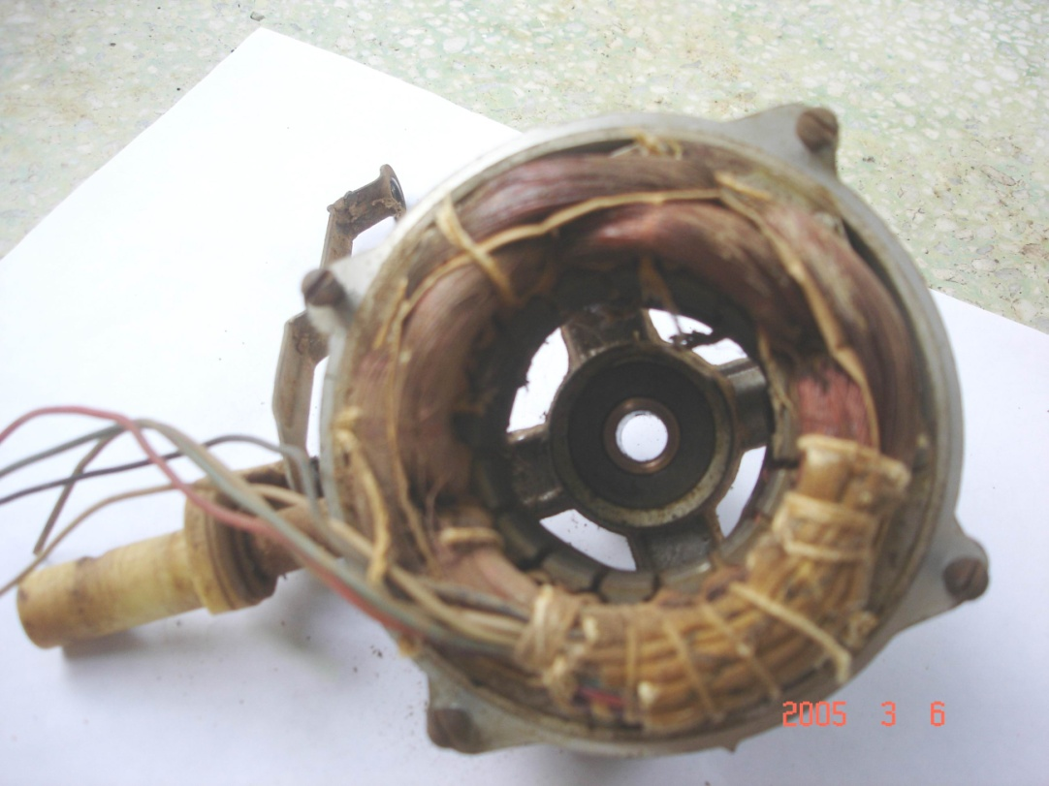
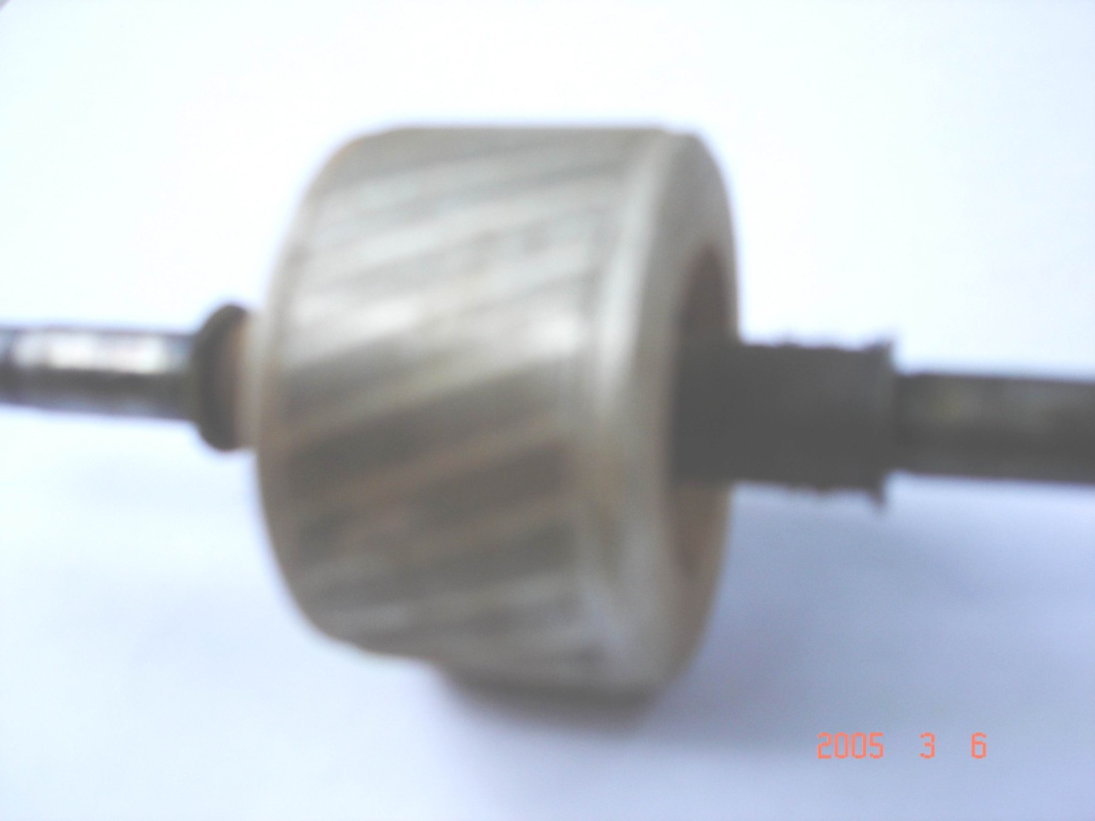
IV. DÒNG ĐIỆN FU-CÔ (FOUCAULT)
Quạt điện

Slide 61
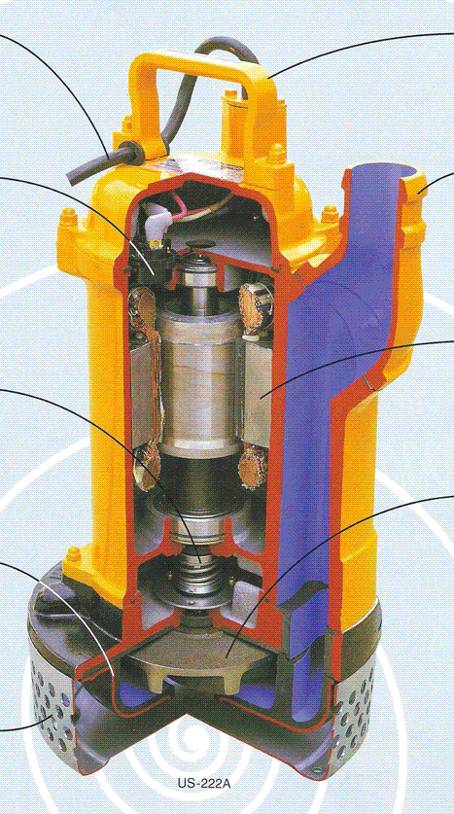
IV. DÒNG ĐIỆN FU-CÔ (FOUCAULT)
Dòng Fu- cô làm nóng các lõi sắt trong máy biến thế, các động cơ điện,…làm hao phí điện năng.
Để giảm tác hại của dòng Fu-cô, người ta khắc phục như thế nào?
Máy bơm nước

Slide 62
Xác định chiều dòng điện cảm ứng trong các thí nghiệm sau đây:
a.
b.
N
S
N
S
c.
d.
N
S
N
S

Slide 63
CẢM ƠN THẦY CÔ VÀ CÁC EM
ĐÃ THAM DỰ BÀI HỌC!
Notes:
CHÈN ẢNH MINH HOẠ

